Slide 1
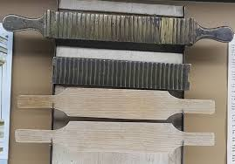

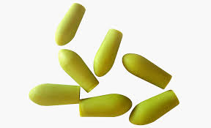
ОДЕСЬКИЙ НАЦІОНАЛЬНИЙ МЕДИЧНИЙ УНІВЕРСИТЕТ
КАФЕДРА ТЕХНОЛОГІЇ ЛІКІВ
Супозиторії. Виготовлення
супозиторіїв методом викачування. Палички. Пілюлі.
Практичне заняття з дисципліни «Технологія ліків»
Презентацію підготував:
д.фарм.н. Борисюк І.Ю.
доц. Фізор Н.С.
ас. Молодан Ю.О.
ас. Акішева А.С.
Одеса 2021

Slide 2
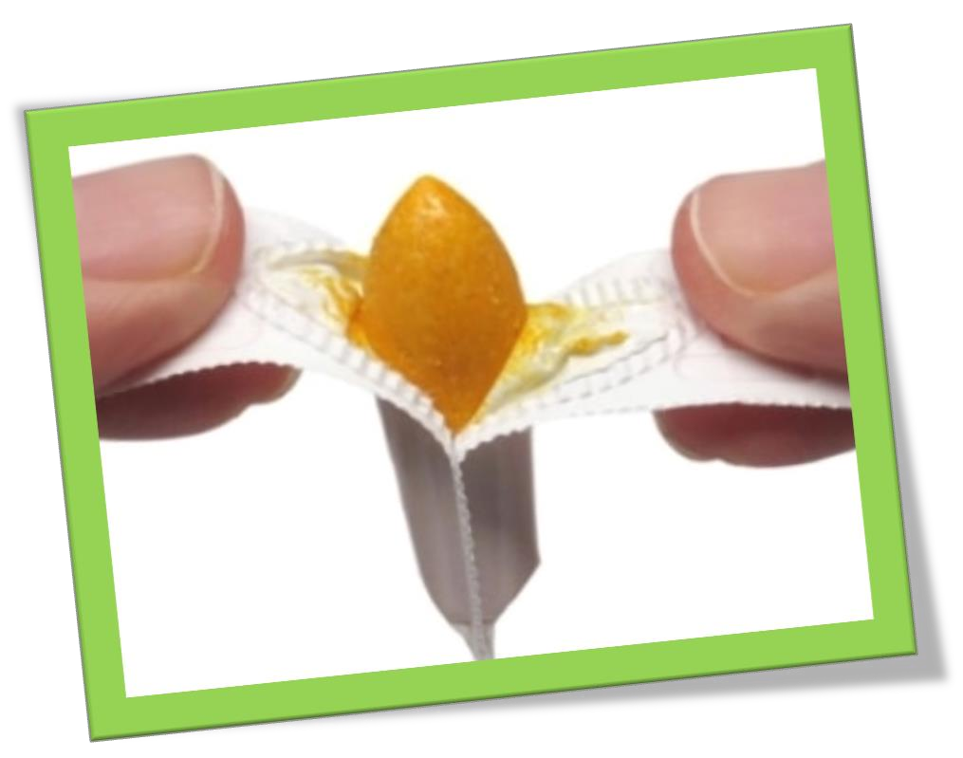

План практичного заняття:
Характеристика супозиторіїв.
Класифікація супозиторних основ.
Загальні питання технології супозиторіїв.
Блок-схема технології та контролю якості супозиторіїв.
Приготування супозиторіїв методом викачування.
Пілюлі. Характеристика та технологія.
Палички. Характеристика та технологія
Висновки.
2

Slide 3
ВСТУП
Серед лікарських форм важливе місце займають супозиторії, використанню яких останнім часом приділяється багато уваги завдяки певним перевагам цієї лікарської форми. Застосування супозиторіїв дозволяє знизити рівень алергічних реакцій, пролонгувати лікувальний ефект, особливо в осередку запалення, підвищити швидкість всмоктування лікарської речовини, а в деяких випадках і знизити лікувальну дозу. Дана лікарська форма успішно використовується в педіатрії, геріатрії та психіатричній практиці. Суттєвою перевагою супозиторіїв є можливість призначати одночасно декілька лікарських речовин з різною фармакологічною дією (спазмолітики, серцеві глікозиди, анальгетики, антибіотики та ін.), що особливо важливо при комплексній терапії.
Незважаючи на те, що такі супозиторні лікарські форми, як свічки, песарії і палочки мають різне призначення і місце введення, вони мають загальну технологію і характерну особливість: при кімнатній температурі вони представляють собою тверді тіла, а при введенні в організм перетворюються на рідину (розплавляючись або розчиняючись, залежно від виду основи).

Slide 4

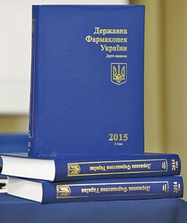


1. Характеристика супозиторіїв
Супозиторії – тверді однодозові лікарські засоби.
Форма, об'єм і консистенція супозиторіїв мають відповідати місцю застосування.
Suppositories are solid, single-dose preparations. The shape, volume and consistency of suppositories are suitable
for rectal administration.
Pessaries are solid, single-dose preparations. They have various shapes, usually ovoid, with a volume and consistency
suitable for insertion into the vagina.
4

Slide 5


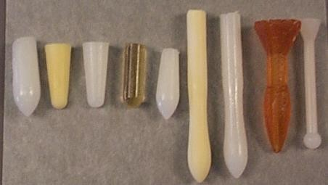












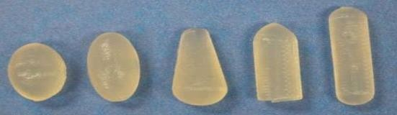
1. Характеристика супозиторіїв
С у п о з и
т о р і ї
2
3
Ректальні
Вагінальні
Палички
1
1
4
ректальні (suppositoria rectalia): 1 –
конус; 3 – циліндр; 4 – ректальні ракети
торпеда; 2 –
палички (bacilli)
вагінальні (suppositoria vaginalia): кульки, овулі, песарії
5

Slide 6
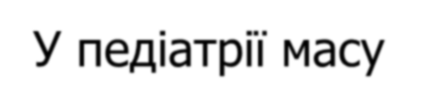
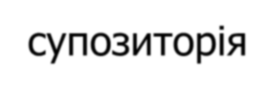
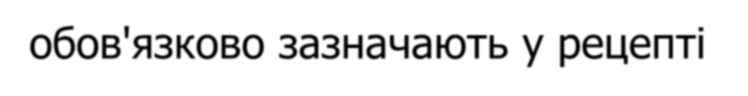

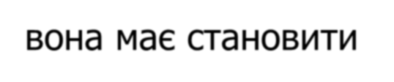
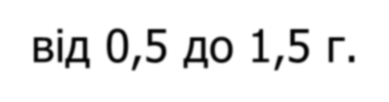
1. Характеристика супозиторіїв
СТ-Н МОЗУ 42-4.5:2015 Вимоги до виготовлення нестерильних
лікарських засобів в умовах аптек.
Вид | Форма | Вага, г | Вид дії
Ректальні супозиторії | Форма конуса, циліндра з загостреним кінцем або інша форма з максимальним діаметром 1,5 см, довжиною від 2,5 до 4 см. | 1,0 – 4,0 (якщо не вказано в рецепті – 3,0*) | Місцева Резорбтивна
Вагінальні супозиторії | Сферична, яйцеподібна, пласке тіло із закругленим кінцем. | 1,5 – 6,0 (якщо не вказано в рецепті – 4,0*) | Місцева
Палички | Форма циліндра із загостреним кінцем і діаметром не більше 1 см. | 0,5 – 1,0 | Місцева
Примітки: *
6

Slide 7
Застосування супозиторіїв
Супозиторії | Вид дії
Ректальні | Місцева – на слизову оболонку прямої кишки Резорбтивна – на організм
Вагінальні | Місцева дія – дезінфекційна, в’яжуча, анестезувальна, протизаплідна
Палички | Місцева дія – дезінфекційна, в’яжуча, знеболювальна, розсмоктувальна

Slide 8


1. Характеристика супозиторіїв. Переваги
швидке надходження лікарських речовин у великий круг кровообігу на місце своєї дії за відсутності травмування ШКТ і печінки (при прийомі per os проходження через печінку – 100%, а при ректальній абсорбції в І фазі – в печінку поступає близько 20% абсорбованої речовини);
можливість заміни ін’єкційного шляху введення, оскільки швидкість всмоктування багатьох речовин може бути порівняна до швидкості надходження препарату у великий круг кровообігу при внутрішньом’язових ін’єкціях;
значне зниження алергічних проявів у відповідь на ректальне
введення препарату;
відсутність проблеми смаку, запаху ліків, можливість
призначення лікарських речовин різних фармакологічних груп з різноманітними фізико-хімічними властивостями;
простота і безболісність введення;
зручність при лікуванні людей літнього віку, а також використання у дитячій і психіатричній практиці.
8

Slide 9
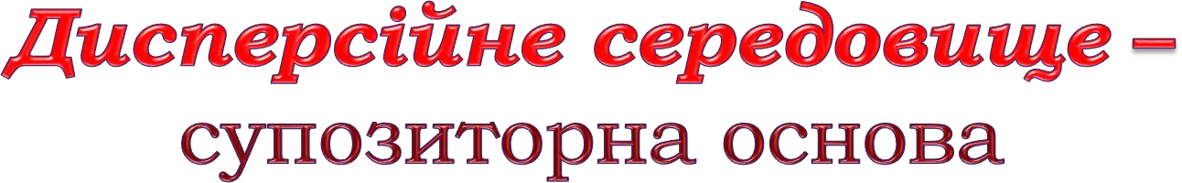
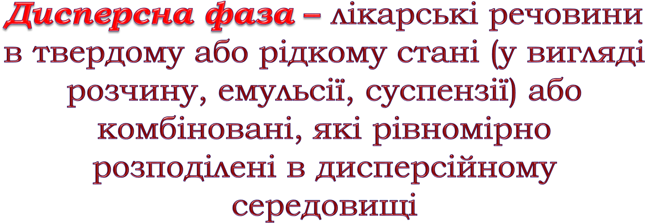
1. Характеристика супозиторіїв
9

Slide 10
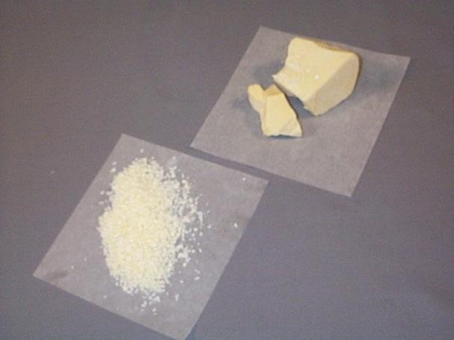
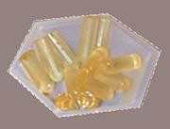
2. Класифікація супозиторних основ
За ступенем розчинності у воді
За походженням
Природні
Гідрофобні
Масло какао
Продукти переробки
природної сировини
Гідрофільні
Синтетичні
Желатино-гліцеринова основа
10

Slide 11
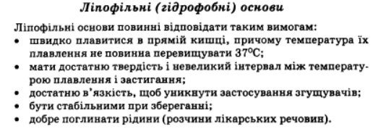
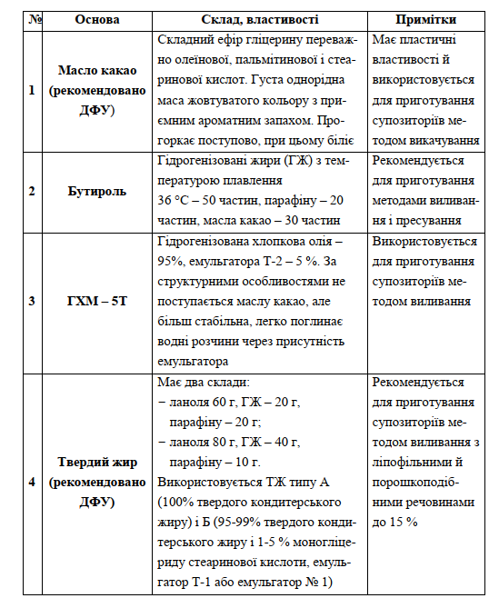

Slide 12
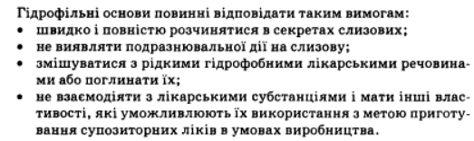
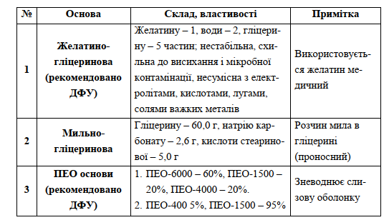
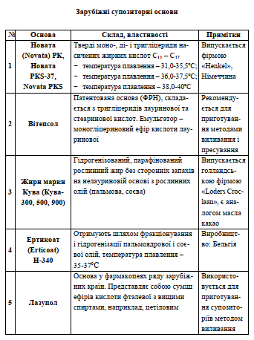

Slide 13
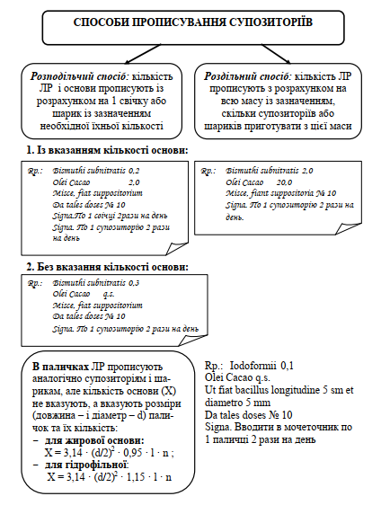

Slide 14
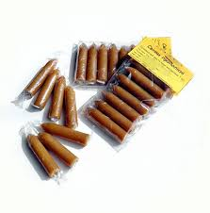
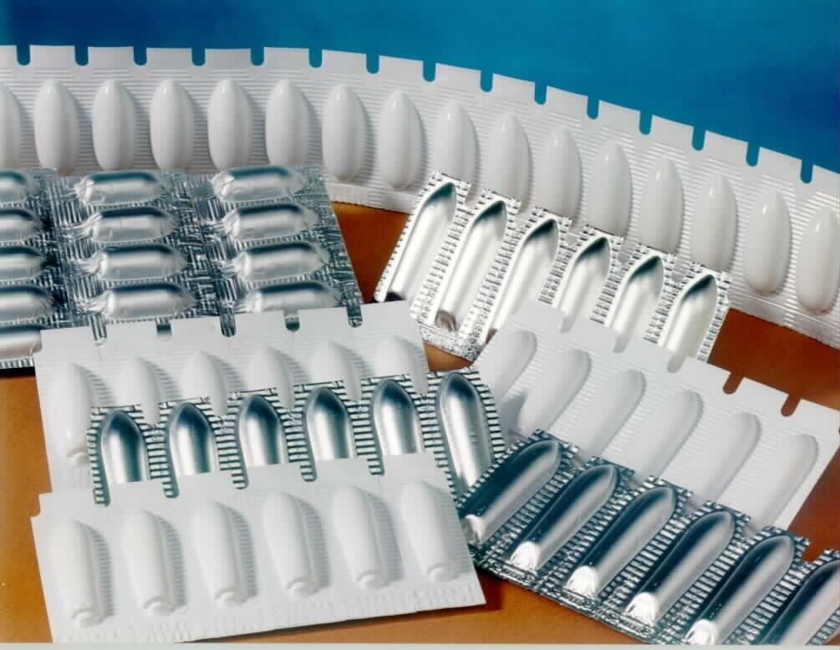
3. Загальні питання технології супозиторіїв
Технологія екстемпоральних ректальних та вагінальних супозиторіїв залежить від:
складу рецептурного пропису;
фізико-хімічних властивостей лікарських та допоміжних речовин;
сумісності лікарських та допоміжних речовин;
методу виготовлення супозиторіїв.

Slide 15





3. Загальні питання технології супозиторіїв
Методи
приготування супозиторіїв
метод
викачування
метод
виливання
метод пресування
Використання того чи іншого методу залежить від властивостей обраної супозиторної основи, її здатності утворювати пластичні маси, швидкості застигання після розплавлення, текучості під тиском.

Slide 16






4. Блок-схема технології та контролю якості супозиторіїв
Рецептурний пропис
Перевірка вірності:
оформлення рецептурного бланку, виписування та сумісності інгредієнтів, доз та норми відпуску лікарських засобів
Санітарна підготовка
Розрахунок кількості лікарських та допоміжних речовин, підбір основи
персоналу, приміщення
та обладнання
Технологія виготовлення супозиторіїв:
метод викачування: змішування,
дозування, викачування;
метод виливання: диспергування, змішування, розчинення, виливання;
метод пресування: змішування, дозування, пресування.
Підготовка ЛРС,
матеріалів, лікарських та
допоміжних речовин
Письмовий контроль

Slide 17








4. Блок-схема технології та контролю якості супозиторіїв (продовження)
Органолептичний контроль
Фізичний контроль
Контроль якості
супозиторіїв
Опитувальний
контроль
Хімічний контроль
(вибірково)
Підготовка
тарозакупорювального матеріалу
Пакування та
маркування (оформлення)
Контроль при відпуску (відповідність рецепту та ППК, якості упаковки та
оформлення)
Підготовка етикеток та сигнатур

Slide 18



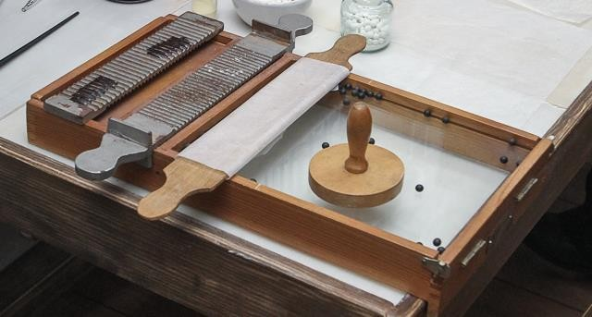
5. Приготування супозиторіїв методом викачування
Пілюльна
машинка
з приладдям: 1 – пілюльна машинка;
2 – нижній різак; 3 – верхній різак; 4 – дощечка;
5 – ролік
Стадії
приготування супозиторіїв методом викачування
підготовка основи (подрібнення)
введення ЛР і отримання супозиторної маси
2
дозування
3
1
формування супозиторіїв
пакування й оформлення
до відпуску
4
5
Супозиторна основа:
масло какао
14

Slide 19






5. Приготування супозиторіїв методом викачування.
Введення лікарських речовин в основу
До 5 % - розчиняють в однотипній з основою рідині (природна жирна олія)
Камфора, фенол, хлоралгідрат, фенілсаліцилат,
ЛР,
розчинні в
основі
тимол, анестезин
Більше 5% - змішують з подрібненою основою
До 5 % - розчиняють в мінімальній кількості води, гліцерину або спирту, за необхідності емульгують ланоліном безводним, змішують з
Солі алкалоїдів, коларгол, резорцин,
ЛР,
розчинні у воді
основою
протаргол,
новокаїн,
Більше 5 % - ретельно розтирають у ступці в сухому вигляді, потім з декількома краплями води і додають частинами основу
танін, етакридину лактат
15

Slide 20









5. Приготування супозиторіїв методом викачування.
Введення лікарських речовин в основу (продовження)
До 0,1 г на супозиторій – розтирають з декількома краплями рослинної олії, а потім змішують з
ЛР, не розчинні ні в основі, ні в воді
Ксероформ,
подрібненою основою
дерматол, стрептоцид, вісмуту
Більше 0,1 г на супозиторій – ретельно подрібнюють і змішують з дрібно натертою стружкою масла
нітрат основний, теофілін, цинку оксид, осарсол
какао, а потім додають залишок основи. У разі необхідності додають ланолін безводний.
Змішуються з подрібненою
основою. Рідкі інгредієнти, що
Іхтіол, бальзами,
ЛР у вигляді рідини
нафта нафталанська
не містять летких речовин, можуть бути згущені випаровуванням.
Вводять після змішування з рівною кількістю спирто-водо- гліцеринової суміші (1:6:3) чи одразу у вигляді розчину густого екстракту (1:2)
Густі екстракти
Екстракт красавки
16

Slide 21
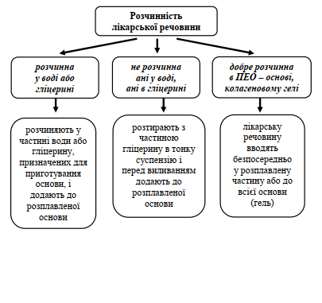

Slide 22
Anaesthesini 0,2
Olei Cacao 2,0 M., f. supp.
Rp.:
Даний лікарський препарат представляє собою суспензійні супозиторії до складу яких входить сильнодіюча речовина анестезин.
D.t.d.N. 10
S.: По 1 супозиторію
у пряму кишку при
Перевірка доз
МТРД 0,5
ТРД 0,2
геморої .
Печатка та підпис лікаря
ТДД 0,2 МТДД 1,5
Дози не завищені
У ступку вміщують 2,0 г анестезину, розтирають спочатку в сухому стані, а потім за декілька прийомів додають 20,0г дрібно натертої стружки масла какао, ретельно розминаючи до одержання однорідної пластичної маси. За необхідності додають ланолін безводний.
Готову супозиторну масу зважують, кількість записують на звороті рецепта, переносять на скло пілюльної машинки, формують брусок, за допомогою різака розділяють на рівні частини і викачують супозиторії, однакові за формою, довжиною і діаметром.
Отримані супозиторії пакують,
ППК (зворотній бік)
Анестезину
0,2*10=2,0
2,0*10=20,0
20,0+2,0=22,0
22,0:10=2,2
Масла какао Супозиторної маси Маса 1 супозиторію
ППК (лицевий бік)
Дата
№ рецепту
2,0
Anaesthesini
Olei Cacao 20,0
Lanolini anhydrici q.s.
Massae suppositoriorum 22,0
2,2 N. 10
Приготував Перевірив
Підпис Підпис
наклеюють номер рецепта і заповнюють лицевий бік ППК.
17

Slide 23
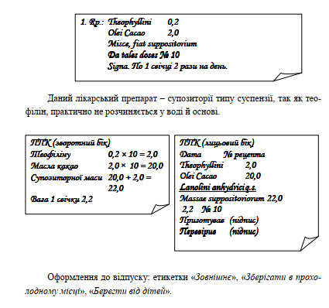
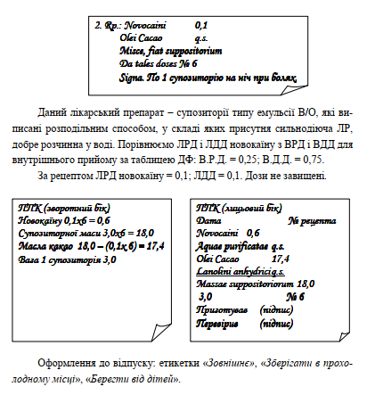

Slide 24
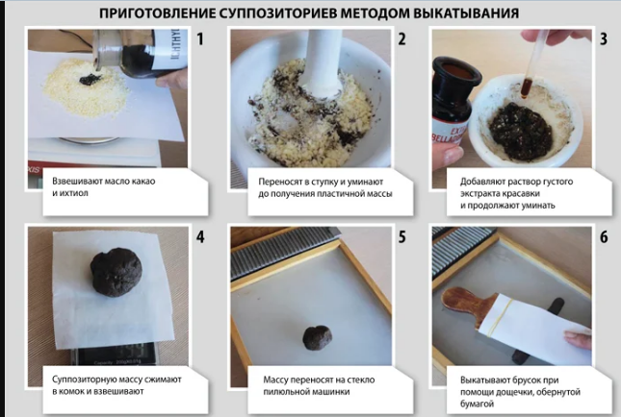
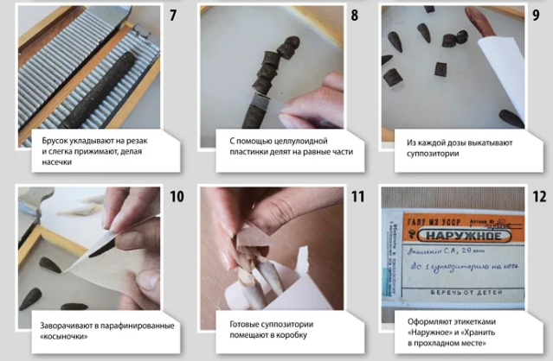
Rp.: Extr. Belladonnae 0,015
Ichthyoli 0,25
Olei Cacao q. s. ut f. suppositorium
D. t. d. № 10
S. По 1 супозиторію 2 раза на добу
Лікарський засіб (свічки) Бетіол (Bethiolum) - комплексний антигемороїдальний препарат, який має протизапальну, спазмолітичну, антисептичну та місцевоанестезуючу дію. Препарат сприяє зменшенню вираженості больового синдрому, зниження інтенсивності запального процесу, прискорює загоєння ушкоджень шкірного покриву анального отвору і слизової оболонки прямої кишки. Крім того, застосування препарату в деякій мірі знижує перистальтику кишківника.

Slide 25
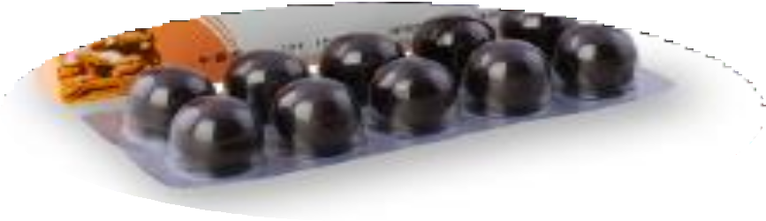
6. Пілюлі. Характеристика та технологія
ПІЛЮЛІ (лат. Рilulae; pila – м’яч, куля) — екстемпоральні лікарські засоби у вигляді кульок вагою 0,1–0,5 г, виготовлених з однорідної пластичної маси. До появи таблеток (кінець ХІХ ст.) це були основні дозовані ліки для внутрішнього застосування. Широкий промисловий випуск таблеток, драже, капсул витіснив цю лікарську форму. Зараз пілюлі можуть бути прописані у разі необхідності призначення індивідуального дозування або комбінації нестабільних лікарських речовин, коли промисловий випуск ліків відсутній. Пілюлі масою понад 0,5 г називають болюсами (boli) і застосовують у ветеринарії для лікування великих тварин. Пілюлі масою <0,1 г називають гранулами (granulae) і використовують у гомеопатії, а також у ветеринарії для лікування дрібних тварин і птахів.

Slide 26
6. Пілюлі. Характеристика та технологія
Технологічний процес приготування пілюль складається з таких
операцій:
підготовка лікарських і допоміжних речовин;
приготування пілюльної маси шляхом змішування компонентів;
формування пілюльного стрижня;
розділення стрижня на дози;
формування пілюль за допомогою пілюльної машинки;
обсипання або покриття пілюль оболонками;
упаковка та оформлення до відпуску.
Пілюлі повинні мати правильну кулясту форму, що не змінюється при зберіганні, маса однієї пілюлі повинна знаходитися в межах 0,1–0,5 г, а коливання в масі окремих пілюль не повинно перевищувати ±5%. Крім того, пілюлі повинні бути однорідними в розрізі, без блискіток і вкраплень; поверхня їх має бути гладенькою і сухою. Пілюлі повинні розпадатися протягом не більше однієї години (виняток – пілюлі, вкриті кишково-розчинними оболонками).

Slide 27
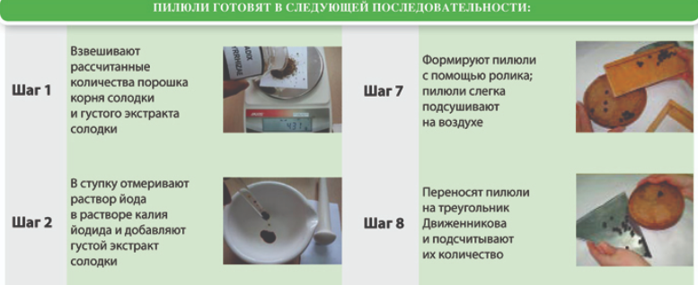
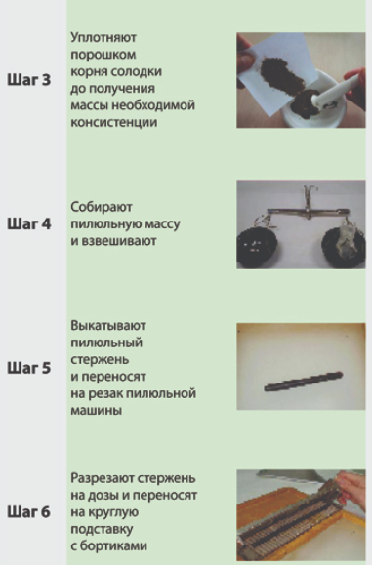
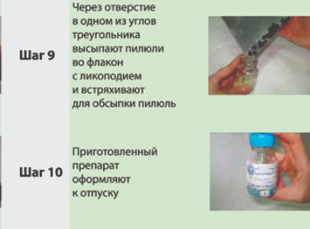
Пілюлі Шерешевського.
До 60-х рр. минулого століття з метою лікування дифузного токсичного зобу використовували препарати йоду у великих дозах - пілюлі Шерешевського, які мають наступний склад:
Rp.: Iodi 0,01
Kalii iodidi 0,1
Extr. et pulv. rad. Glycyrrhizae q.s.
ut fiant pilulae № 30
Da. Signa По 1 пілюлі 2 рази на день
Технологічний процес приготування пілюль можна розділити на наступні стадії: приготування пілюльних маси (змішування лікарських і допоміжних речовин до отримання пластичної маси); формування пілюльних стержня і розподіл його на дози; формування та обсипання (покриття оболонками) пігулок; упаковка і оформлення до відпуску.

Slide 28
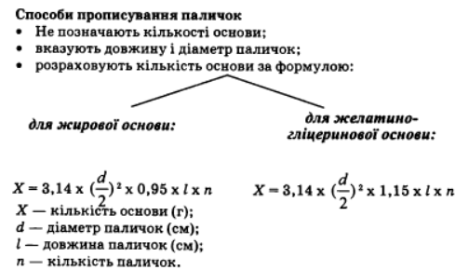
8. Палички. Характеристика та технологія
Палички (bacilli) (styli; бужи - cereoli, фр. bougie - зонд) - тверді ЛП для місцевого застосування у формі циліндра із загостреним кінцем, призначені для введення у фістульні ходи, сечовик, канал шийки матки, слуховий прохід тощо для надання дезінфекційної, в’яжучої, знеболювальної дії. Складаються з одного або більше АФІ, які розчинені чи дисперговані у придатній основі, що розчиняється або розплавляється при температурі тіла. Маса палички може коливатися в межах 0,5–1,0 г. При прописуванні паличок зазначається довжина (не має перевищувати 10 см) та діаметр (не більше 1 см). Готують їх на пластичних жирових основах методом викочування або пресування, на желатино–гліцериновій основі – методом виливання.
Палички уретральні та для введення в рани мають бути стерильними (виготовляють із використанням матеріалів і методів, які забезпечують стерильність, запобігають забрудненню лікарських препаратів і росту мікроорганізмів). Виготовляють на пластичних жирових основах методом викачування, виливання або пресування. У ветеринарній практиці використовують внутрішньоматкові палички, які перетворюються у піни при взаємодії з фізіологічними рідинами.

Slide 29
8. Висновки
Наведено характеристику супозиторіїв як лікарської форми.
Приведено класифікацію супозиторних основ.
Освітлено загальні питання технології супозиторіїв в умовах аптек.
Наведено блок-схему технології та контролю
якості супозиторіїв.
Охарактеризовано особливості приготування супозиторіїв методом викачування.
Наведено характеристику та описано
особливості технології пілюль.

Slide 30
Тести для закріплення знань з теми:
4. В аптеку надійшов рецепт на супозиторії на основі масла какао, що містять кислоту борну в кількості більше 5%. Як її вводять в супозиторну масу?
A. Розчиняють в спирті етиловому.
B. Подрібнюють з олією вазеліновою.
C. Подрібнюють з невеликою кількістю води очищеної.
D. Розчиняють в підходящої до основи рідини.
E. Додають у вигляді дрібно подрібненого порошку.
5. В аптеку надійшов рецепт на приготування паличок, для чого необхідно розрахувати кількість основи. Які межі маси паличок?
A. 0,5-1,0 г.
B. 0,5-1,5 г.
C. 0,1-2,0 г.
D. 0,1 -1,0 г.
E. 0,5-3,0 г.
6. Фармацевт готує супозиторії методом викачування з анестезіном. Яка рідина є підходящою для подрібнення лікарської речовини?
A. Гліцерин.
B. Вода очищена.
C. Олія соняшникова.
D. Есілон-4.
E. Дьоготь.
7. В аптеці приготовлені палички для введення в слуховий прохід. Який може бути їх граничний діаметр?
2,0 см.
B. 0,5 см.
C. 1,5 см.
D. 1,0 см.
E. 0,1 см.
1. Для хворого потрібно приготувати гліцерінові супозиторії. Вкажіть компоненти, які входять до їх складу:
A. Гліцерин, натрію карбонат, кислота стеаринова.
B. Гліцерин, натрію гідрокарбонат.
C. Гліцерин, кислота стеаринова.
D. Гліцерин, натрію карбонат.
E. Натрію гідрокарбонат, кислота стеаринова, гліцерин.
2. Вкажіть склад желатино-гліцеринової основи згідно з вимогами ДФ:
A. Желатину 5 ч., гліцерину 2 ч., води очищеної 1 ч.
B. Желатину 1 ч., гліцерину 2 ч., води очищеної 5 ч.
C. Желатину 2 ч., гліцерину 2 ч., води очищеної 5 ч.
D. Желатину 5 ч., гліцерину 1 ч., води очищеної 2 ч.
E. Желатину 1 ч., гліцерину 5 ч., води очищеної 2 ч
3. Час розпадання для супозиторії на гідрофільній основі повинен складати не більше:
A. 30 хв.
B. 1 год.
C. 45 хв.
D. 2 год.
E. 20 хв.

Slide 31
Інформацію, необхідну для формування знань-вмінь можна знайти у підручниках:
А) Основна
А.И. Тихонов, Т.Г. Ярных «Технология лекарств», уч. пособие для ВУЗ-ов, Харьков, «Оригинал», 2006 г. – 703с.
М’які лікарські форми: Екстемпоральна рецептура: Методичні рекомендації /О.І.Тихонов, Л.В.Бондарева, Т.Г.Ярних, Н.Ф.Орловецька та ін.; За ред. О.І.Тихонова і Т.Г.Ярних. – Х.: Вид-во НФаУ; Оригінал, 2003. – 128 с.
Практикум з аптечної технології ліків; для студ. Фармац. вищ. навч. закладів / О. І. Тихонов, Т. Г. Ярних, В. О. Соболєва та ін.; За ред. О. І. Тихонова . – Х.: Вид-во НФАУ: Золоті сторінки, 2002. – 256 с.
Б) Додаткова література:
Словник-довідник для фахівців фармації з питань управління та економіки / за ред. проф. Черних В. П. // Харків: Видавництво НФаУ «Золоті сторинки» – 2001 – 281 с.

Slide 32
Дякую за увагу!

